Slide 1

Netzwerk Teilchenwelt
Workshop zur Vermittlung von Teilchenphysik
„Neues aus dem Netzwerk“

Slide 2
Neues aus dem Netzwerk
Netzwerk Projektkoordination (A. Glück)
  Netzwerk Teilchenwelt: Ziele/Struktur
  Projektaktivitäten 2012
  Ausblick Planungen nächste Förderperiode
International Masterclasses (U. Bilow)
Kontextmaterialien – Nebelkammer (F. Kuger)
CERN – Evaluation (K. Jende)
Cosmic-Projekt (C. Schwerdt)
Astroteilchen-Masterclasses in Wuppertal (J. Rautenberg / N. Krohm)

Slide 3

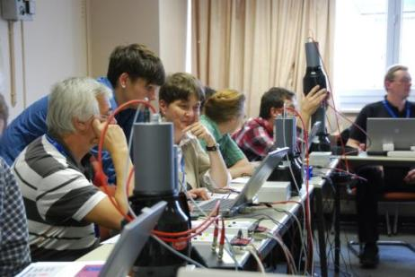
Netzwerk Teilchenwelt
Die Projektziele – NTW-„Markenzeichen“
Jugendliche und Lehrkräfte begeistern über:
nachhaltige und authentische
Erfahrungen
mit realen experimentellen Daten und Originalschauplätzen der Forschung
direkten Kontakt mit Wissenschaftlern
Erlebnis Grundlagenforschung
als Kulturgut und Erkenntnisgewinn
Aktuelle Forschung
  methodisch
  thematisch
Notes:
Layout sehr unruhig

Slide 4
Stufenprogramm Netzwerk Teilchenwelt
Mitarbeit
Forschungs-einrichtungen
(5/Jahr)
Vertiefte Schulung am CERN
(50/Jahr)
Durchführung eigene Projekte mit Jugendlichen
- Teilchenphysik-Masterclasses
- Organisation Cosmic-Projekte
(150/Jahr)
Teilnahme an Fortbildungen und einführenden Veranstaltungen Teilchenphysik/Astroteilchenphysik
(500 Projektleiter/Jahr)
Eigene
Forschungs-arbeiten
(10/Jahr)
CERN-Projektwochen (10/Jahr)
CERN-Workshops
(60/Jahr)
Aktive Teilchenwelt-Mitarbeit:
Weitergabe des Gelernten: Tutor/in, Vorträge, Durchführung Masterclass, AG, Ausstellung, Outreach etc.: (100/Jahr)
Astroteilchen-Forschungswochen (120/Jahr)
Teilnahme an 120 Teilchenphysik-Masterclasses
20 international Masterclasses in D.
30 Astroteilchen-Masterclasses
(4.000 Jugendliche/Jahr)
Forschungsmitarbeit
Vertiefungsprogramm (CERN)
Qualifizierungs- programm
Basisprogramm
Teilnehmer/innen immer auf weiterführende Möglichkeiten aufmerksam machen!!
→ Präsentation, Postkarte, Web
Projektleiter
Jugendliche

Slide 5
Begriffe im Netzwerk - Veranstaltungen
Programm-stufe | Veranstaltung | Was ist das?
Basis-programm | Teilchenphysik-Masterclass | Mobile Teilchenphysik-Masterclass von Netzwerk Teilchenwelt (früher: „nationale Masterclass“ o. „Teilchenwelt- Masterclass“)
 | International Masterclass | Teilchenphysik-Masterclass an der Uni im Rahmen der IMC (März)
 | Astroteilchen-Masterclass | Eintägige Einführungs-Masterclass zu Astroteilchenphysik und erste Messung mit Cosmic-Experimenten
 | Astroteilchen-Projektwoche | Projekttage an der Schule, geleitet vom Physiklehrer, ohne Betreuung von einem NTW-Vermittler
 | Teilchenphysik- o. Astroteilchen-Fortbildung | Eintägige Fortbildungen für Lehrkräfte zu jeweiligem Thema

Slide 6
Begriffe im Netzwerk - Veranstaltungen
Programm-stufe | Veranstaltung | Was ist das?
Qualifizie-rungs-programm | Astroteilchen- Forschungs-woche | Forschungsprojekte an einer Universität/Forschungsinstitut/Schule/ Schülerlabor, betreut von einem Wissenschaftler, mit Abschlusspräsentation
Vertiefungs-programm | CERN-Workshop für Jugendliche | 3-tägiger Workshop für Jugendliche im Qualifizierungsprogramm(Teilchenwelt-Botschafter/innen) am CERN
 | CERN-Workshop für Lehrkräfte | 5-tägiger Workshop für Lehrkräfte im Qualifizierungsprogramm („Teilchenwelt-Multiplikator/innen“) am CERN
 | CERN-Projektwochen | = 14-tägiger Aufenthalt von Jugendlichen zur Vertiefung von Forschungsarbeiten zum teilchenphysikalischen Themen und Mitarbeit in einer CERN-Arbeitsgruppe

Slide 7
Begriffe - Personen
Name | Wer ist das?
Lokale Ansprechpartner/innen - Teilchenwelt-Kontakte | Lokaler Ansprechpartner an den regionalen Standorten/Instituten/Unis Wissenschaftler
Teilchenwelt-Vermittler/innen | Doktoranden, Diplomanden, Master-Studenten Wissenschaftler
Teilchenwelt-Botschafter/innen | Jugendliche im Qualifizierungsprogramm (Masterclass-Tutoren etc.)
Masterclass-Tutor/innen | Teilchenwelt-Botschafter/innen, die aktiv die Masterclasses mitbetreuen
Teilchenwelt-Multiplikator/innen | Lehrkräfte im Qualifizierungsprogramm, aktiv

Slide 8
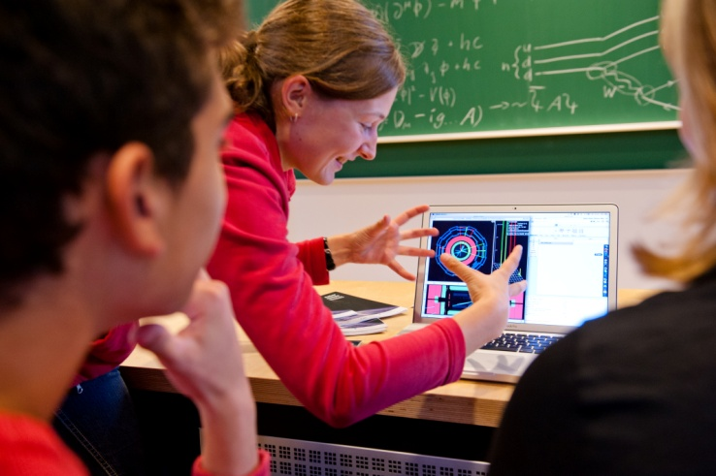
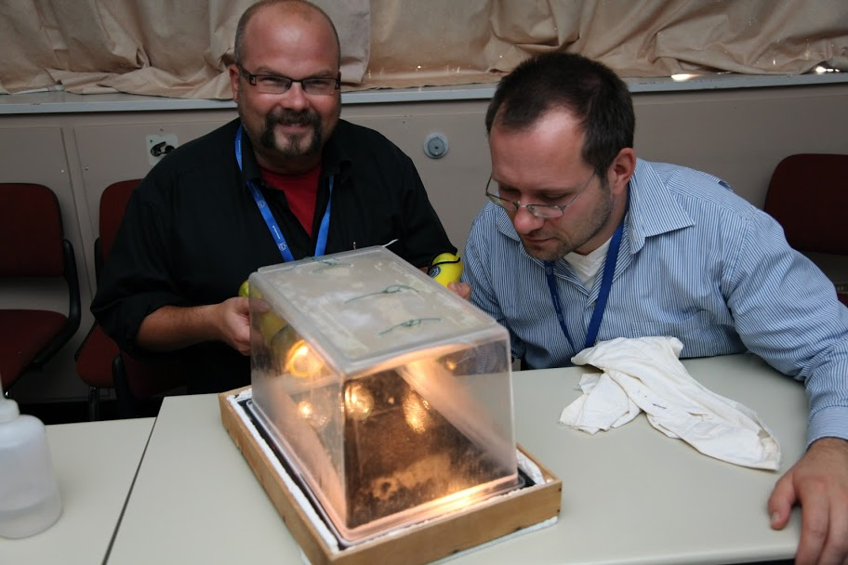
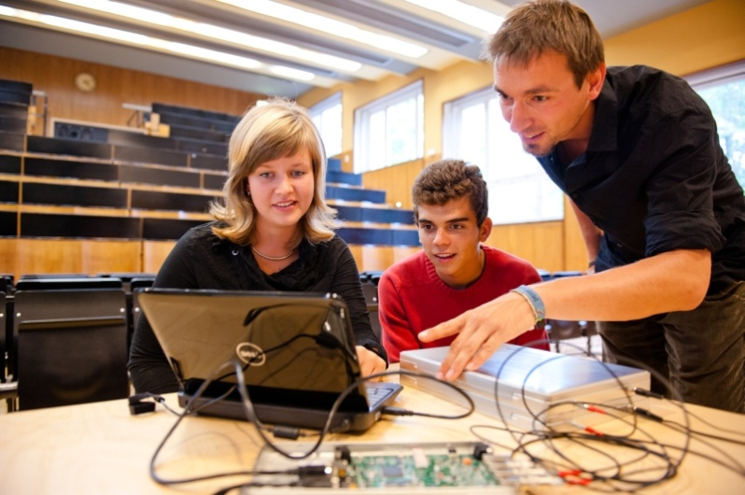
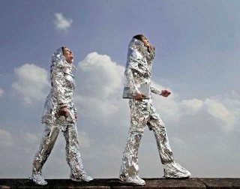
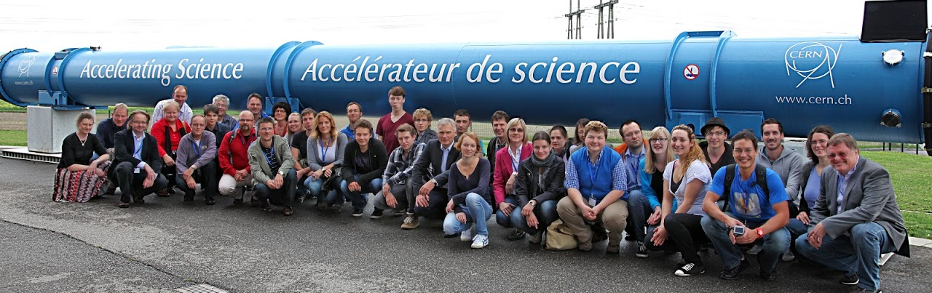
Notes:
Reihenfolge der textunterschrift: linksoben, rechtsoben, linksunten, rechtsunten

Slide 9
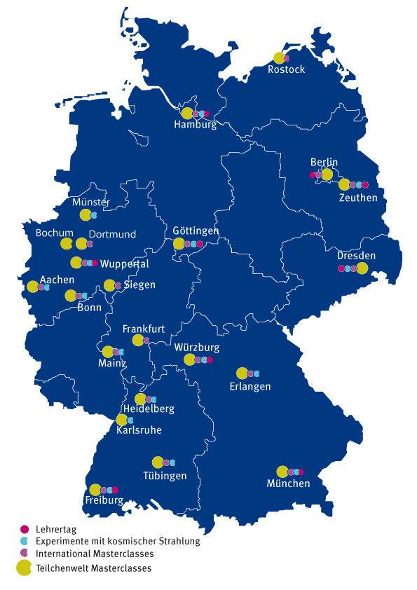
Netzwerk Teilchenwelt
Bundesweites Angebot
24 Institute
>140 aktive WissenschaftlerInnen
15 Standorte Projekte zu Astroteilchenphysik
Veranstaltungen in 2012:
an 2/3 aller Schultage Masterclasses
9 Fortbildungen für Lehrkräfte
Ca. 60 Lehrkräfte und Jugendliche bei CERN-Workshops und -Projektwochen
ca. 4.000 Jugendliche
Ca. 500 Lehrkräfte
Kontakt: stadtxy@teilchenwelt.de

Slide 10
Statistik Masterclasses 2010 bis 2012
Gesamtzahlen: 2010 = 42 (40), 2011 = 117 (80), 2012 65 (120)

Slide 11
Cosmic-Veranstaltungen 2012
Gesamtzahlen: AT-Fortbildung = 4, AT-Forschungswochen = 14,
AT-Projektwochen = 3, AT-Masterclass = 13, davon 8 TN International Cosmic Day

Slide 12
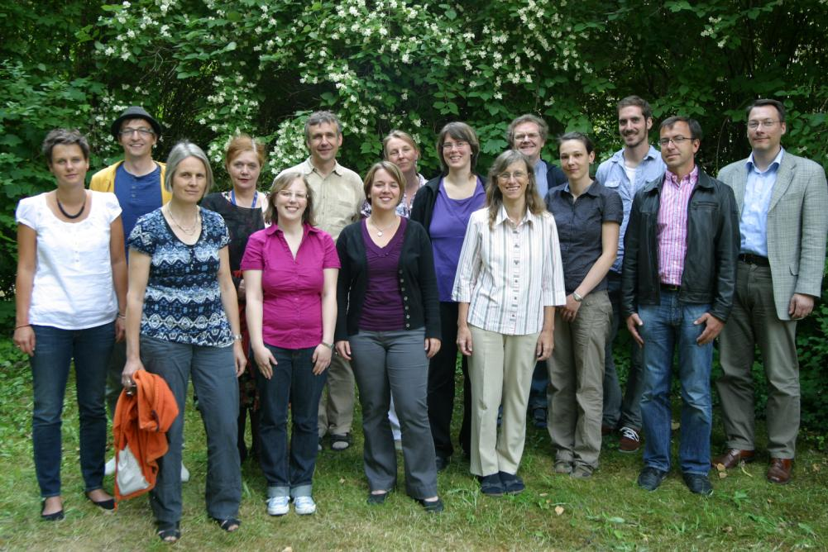
Hinter den Kulissen…
… z.B. beim internen Workshop zu den Kontextmaterialien im Netzwerk am DESY in Zeuthen Juni 2011

Slide 13
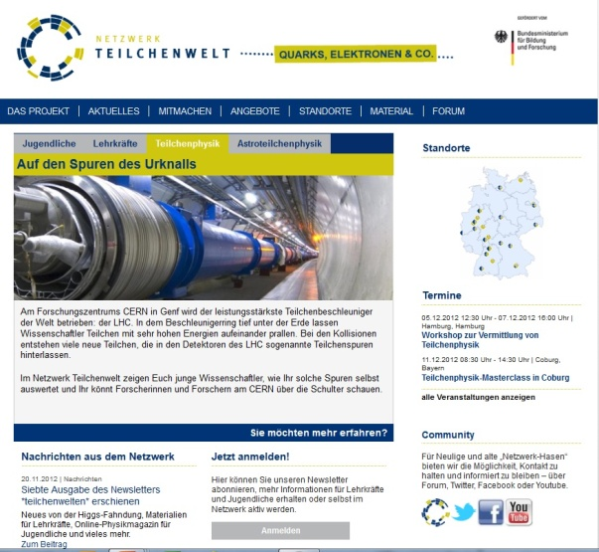
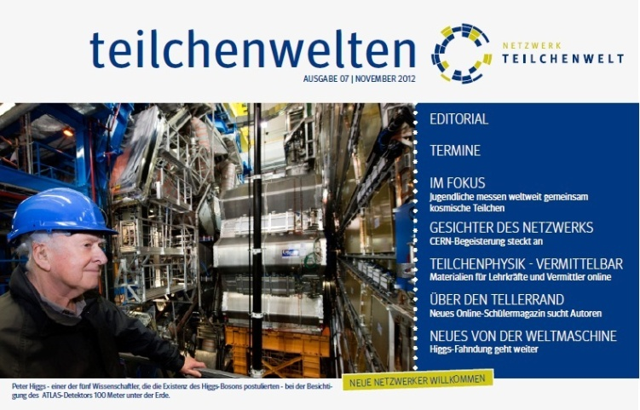
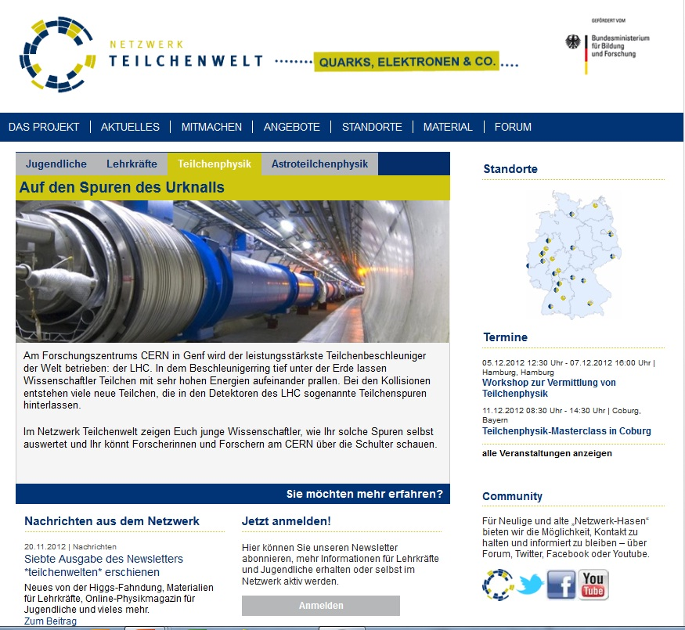
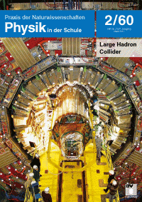
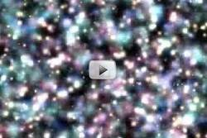
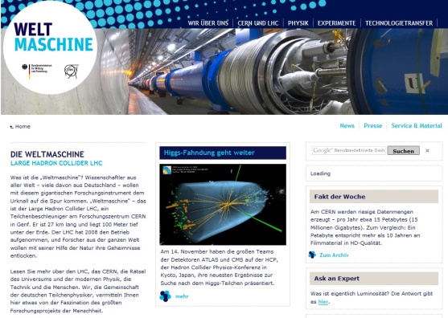
Öffentlichkeitsarbeit - Vernetzung
Vorträge
Kooperationen
Mitgliedschaften
überregionale Fortbildungen
Alumni-Initiativen
Notes:
Dazu:
Vorträge
Kooperationen
Mitgliedschaften
überregionale Verbände

Slide 14
Ausblick Aktivitäten 2013-2016
Gesamtprojekt
Projektzahlen halten, ggflls. steigern
Steigerung Fortbildungen Lehrkräfte
Netzwerk festigen und ausbauen
verbindlichere Zusammenarbeit mit Standorten
Nachhaltigkeit sichern
jährliche überregionale Werbemaßnahmen
lokale Werbung Standorte
Je nach Kapazitäten Alumni-Aktivitäten
Einwerbung weiterer Mittel
Update Programmangebote/-materialien an Forschung

Slide 15
Personalstruktur Netzwerk Teilchenwelt*
Wiss. Koordination Cosmic-Projekt
Carolin Schwerdt
Ulrike Behrens, N.N.
CERN-Workshops
+ Update Kontextmaterial
Konrad Jende + N.N.
Dr. Sascha Schmeling
24 Institute lokale Standorte
40 Ansprechpartner +
100 Doktoranden
W.Gentner-Stipendium
Webredaktion/Multimedia/Vernetzung „Lernwelten“
Lisa Leander
Dr. Jens Kube
Ltd. Projektkoordination & Wissenschaftskommunikation
(Anne Glück)
Mitarbeit Projektkoordination
& -kommunikation
(Carmen Leuschel)
Projektleitung
Prof. Michael Kobel
Synergien:
International Masterclasses / IPPOG
W.-Gentner-Stipendium / CERN
Discover the Cosmos / EU
LHC-Kommunikation /DESY
Didaktische Begleitung
Prof. Gesche Pospiech
Staatsexamens-Arbeiten
*grün = beantragte Finanzierung
blau = Eigenmittel

Slide 16
Erfahrungsaustausch unter Vermittler/innen
Interner Bereich Forum: http://teilchenwelt.netphysik.de/index.php?page=Board&boardID=3
Vermittlungs-Tipps, Leitfäden
Vorträge
Alle wichtigen Formulare, Zertifikate, Honorarinfos, Veranstaltungsmeldung, Werbematerialien
(auch zugänglich über Material-Seite)

Slide 17
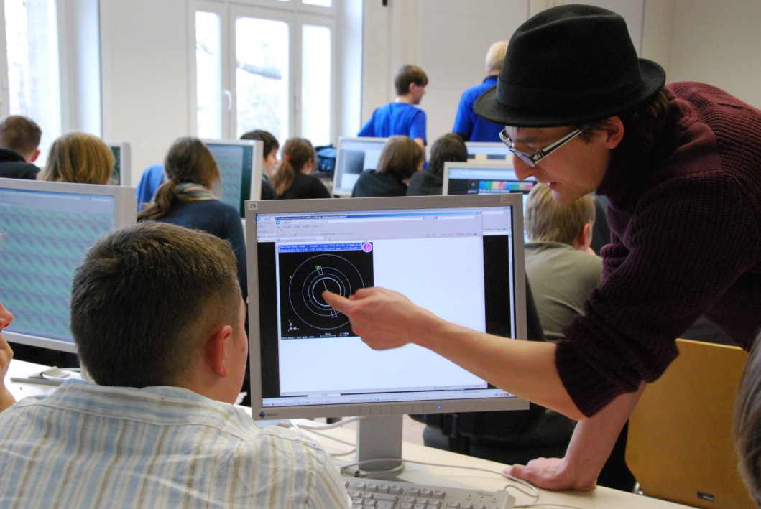

Zum Schluss
Ohne Euch geht’s nicht!

Slide 18
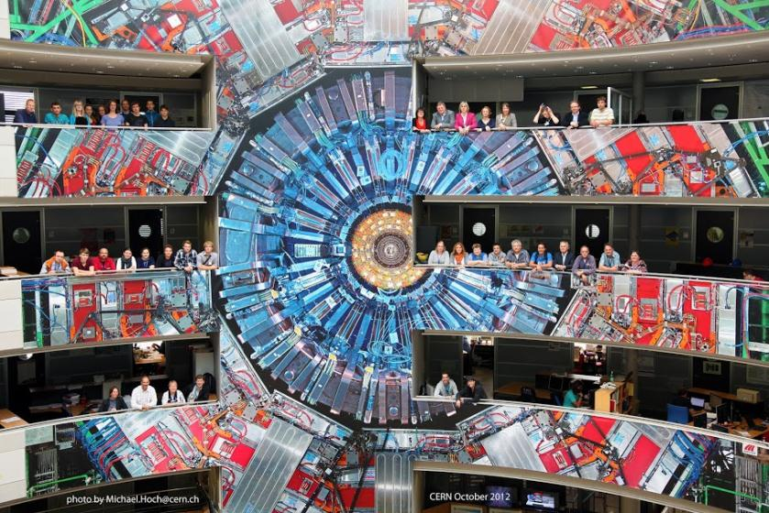
Viel Freude dabei!

Slide 19
Vielen Dank für Eure Aufmerksamkeit!
Feedback erwünscht!

Slide 20
„Basics“ der lokalen Standorte
3-4 Vermittler als Basis
Lokal Werbung machen
Basisprogramm (5-10 MCs im Jahr)
Cosmic-Projekt je nach Kapazitäten/Interesse
Einbindung Jugendliche/Lehrkräfte im Qualifizierungsprogramm
Betreuung Schülerprojektarbeiten
Fortbildungstage für Lehrkräfte anbieten
Rechtzeitig Termine kommunizieren und Gastvortrags-Formulare schicken!!

Slide 21
Unterstützung lokale Standorte durch Projektkoordination
Zentrale Unterstützung bei Organisation
Honorare: Masterclasses, Cosmic-Projekte, Betreuung Projektarbeiten, Fahrtkosten
Bereitstellung Materialien Masterclasses
Bereitstellung Werbematerialien etc.
Überregionale Vernetzung/Werbung
Überregionaler Erfahrungsaustausch

